Slide 1
ZGLAVKARI

Slide 2
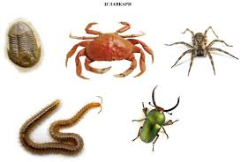
TIPOVI
ZGLAVKARI
Rakovi stonoge
paukoliki insekti
zglavkari

Slide 3
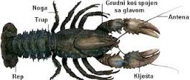
RAKOVI
Žive u morima, slatkoj vodi i na kopnu
Imaju dva nastavka koji se nazivaju antene
Telo sadrži oko 20 članaka koji su grupisani u glavu, telo i trbuh

Slide 4
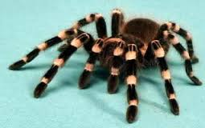
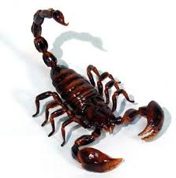
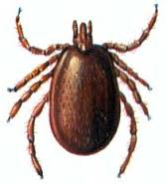
PAUKOLIKI ZGLAVKARI
VRSTE
Paukovi krpelji i grinje
kosci škorpije

Slide 5
Karakteristike :
Većina vrsta su slobodnoživeće životinje i žive u topilim i suvim regionima
Imaju dva telesna regiona: glavenogrudni i trbušni
Neki su štetni za čoveka (pauk crna udovica, krpelji, grinje), a i veoma značajni jer se hrane štetnim insektima

Slide 6
INSEKTI
Najraznovrsnija i najbrojnija grupa zglavkara
Nauka o insektima – entomologija
Nalaze se svuda oko nas
Imaju: krila, usni aparat (za grickanje, sisanje, lizanje, srkanje I bodenje), noge za hodanje (3 para i zato se nazivaju – šestonošci)

Slide 7
INSEKTI
INSEKTI BEZ KRILA INSEKTI SA KRILIMA
vodeni cvetovi
srebrne vilinski konjici
ribice pravokrilci
bubašvabe
termiti
bogomoljke
stenice
biljne vaši i cvrčci
vaši
buve
tvrdokrilci
leptiri
dvokrilci
opnokrilci

Slide 8
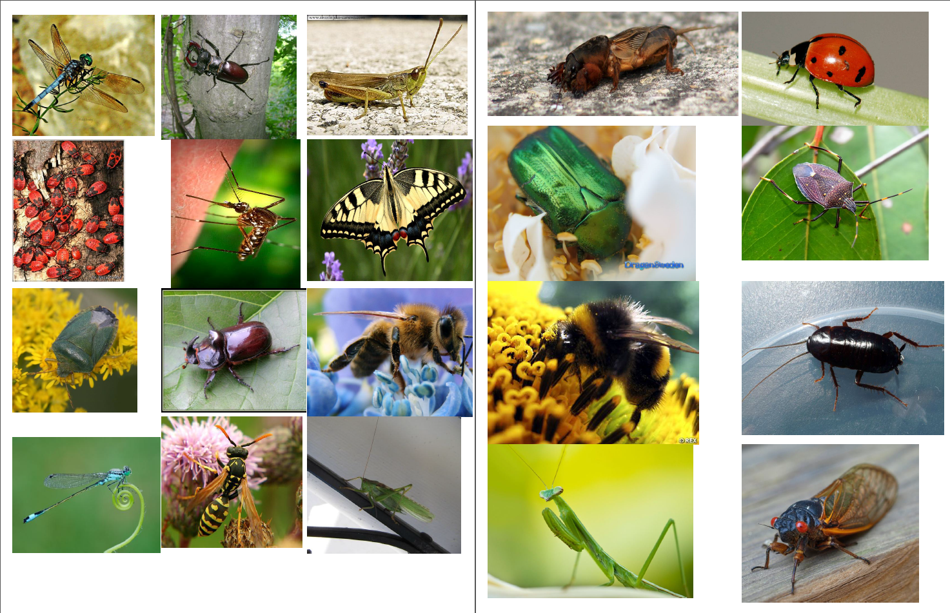
Prezentaciju pripremila
Lana Nikolić

